Slide 1

Министерство науки и высшего образования Российской Федерации
Федеральное государственное бюджетное образовательное учреждение высшего образования
«Московский государственный технический университет имени Н.Э. Баумана
(национальный исследовательский университет)»
(МГТУ им. Н.Э. Баумана)
Выпускная квалификационная работа бакалавра на тему:
«Метод анализа активности пользователей системы
автоматизированного проектирования с использованием
поиска последовательных шаблонов.»
Студент: Пронин Арсений Сергеевич
Группа: ИУ7-82Б
Руководитель: Никульшина Татьяна Александровна
2023 г.

Slide 2
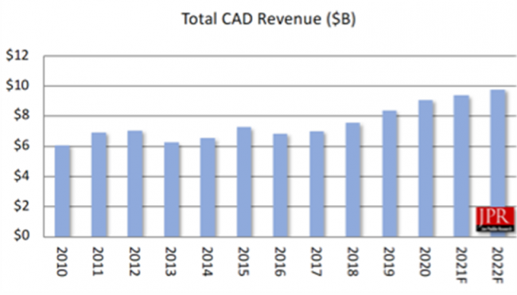
Актуальность
Показатели САПР по итогам 2021 года:
Объем мирового рынка $9,4 млрд
7,31 млн пользователей
Решаемые задачи:
Оптимизация пользовательского опыта
Улучшение процесса разработки
Выявление необычного или нежелательного поведения

Slide 3
Цель и задачи
Цель: разработать и программно реализовать метод анализа активности пользователей САПР с использованием поиска последовательных шаблонов.
Задачи:
рассмотреть существующие решения в области анализа активности пользователей, выбрать для них критерии оценки и сравнить;
формализовать задачу в виде IDEF0-диаграммы;
разработать метод анализа активности пользователей САПР с использованием поиска последовательных шаблонов;
разработать программное обеспечение, реализующее описанный метод;
исследовать характеристики разработанного метода.

Slide 4
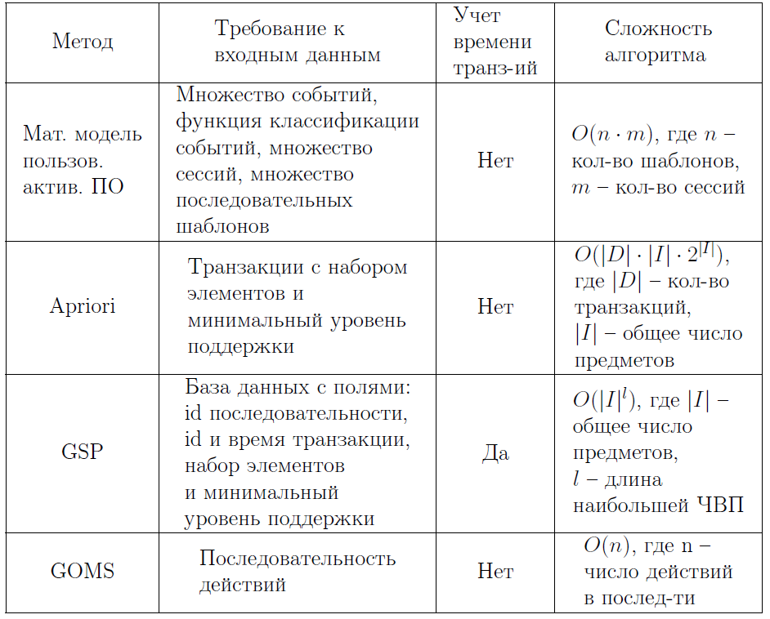
Сравнение рассмотренных методов

Slide 5
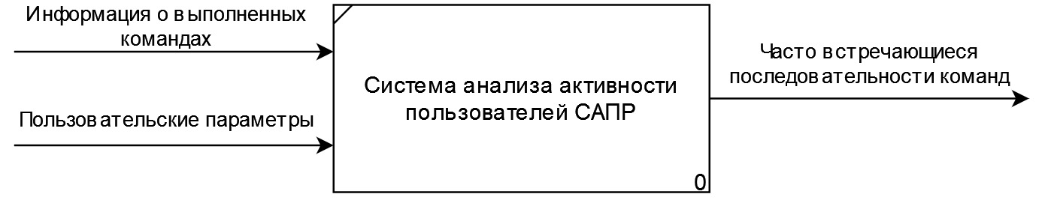
Формализованная постановка задачи
Ограничения на входные данные:
Данные о выполненных командах должны содержать информацию об их последовательности
Пользовательские параметры:
Минимальный уровень поддержки от 0 до 1
Минимальный и максимальный временной разрыв между командами (в секундах) от 0 до INT_MAX (2147483647)

Slide 6

Уровень поддержки
Сессия 1:
Время транзакции | Команда
7 | 1
8 | 2
9 | 3
Сессия 2:
Время транзакции | Команда
7 | 3
8 | 1
9 | 2
Сессия 3:
Время транзакции | Команда
7 | 1
8 | 3
9 | 2
Сессия 4:
Время транзакции | Команда
7 | 2
8 | 3
9 | 1
При минимальном и максимальном времнном разрыве между командами от 0 до 2 три первые сессии содержат последовательность <1, 2>, поэтому ее поддержка $=\frac{3}{4}=0.75$
Последовательность | Поддержка
<1, 2> | 0.75

Slide 7
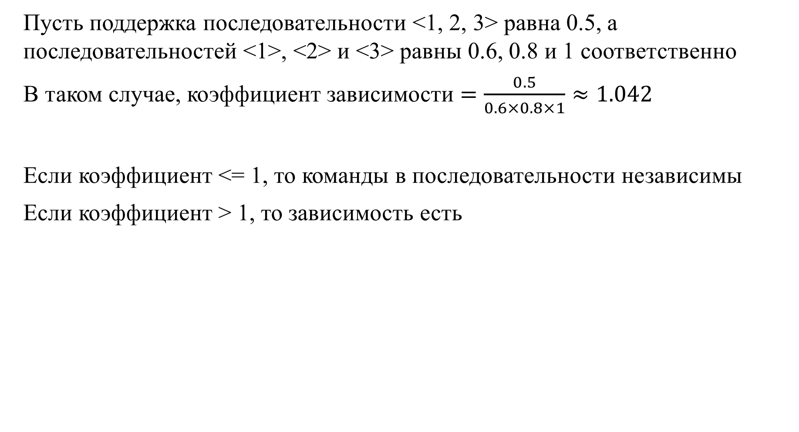
Коэффициент зависимости
Пусть поддержка последовательности <1, 2, 3> равна 0.5, а последовательностей <1>, <2> и <3> равны 0.6, 0.8 и 1 соответственно
В таком случае, коэффициент зависимости $=\frac{0.5}{0.6×0.8×1}≈1.042$
Если коэффициент <= 1, то команды в последовательности независимы
Если коэффициент > 1, то зависимость есть

Slide 8
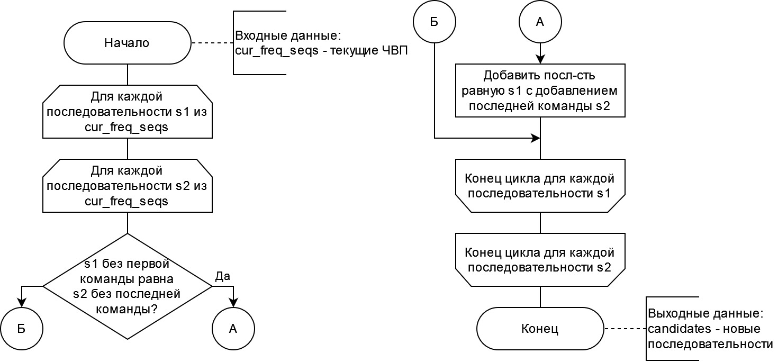
Генерация последовательностей

Slide 9
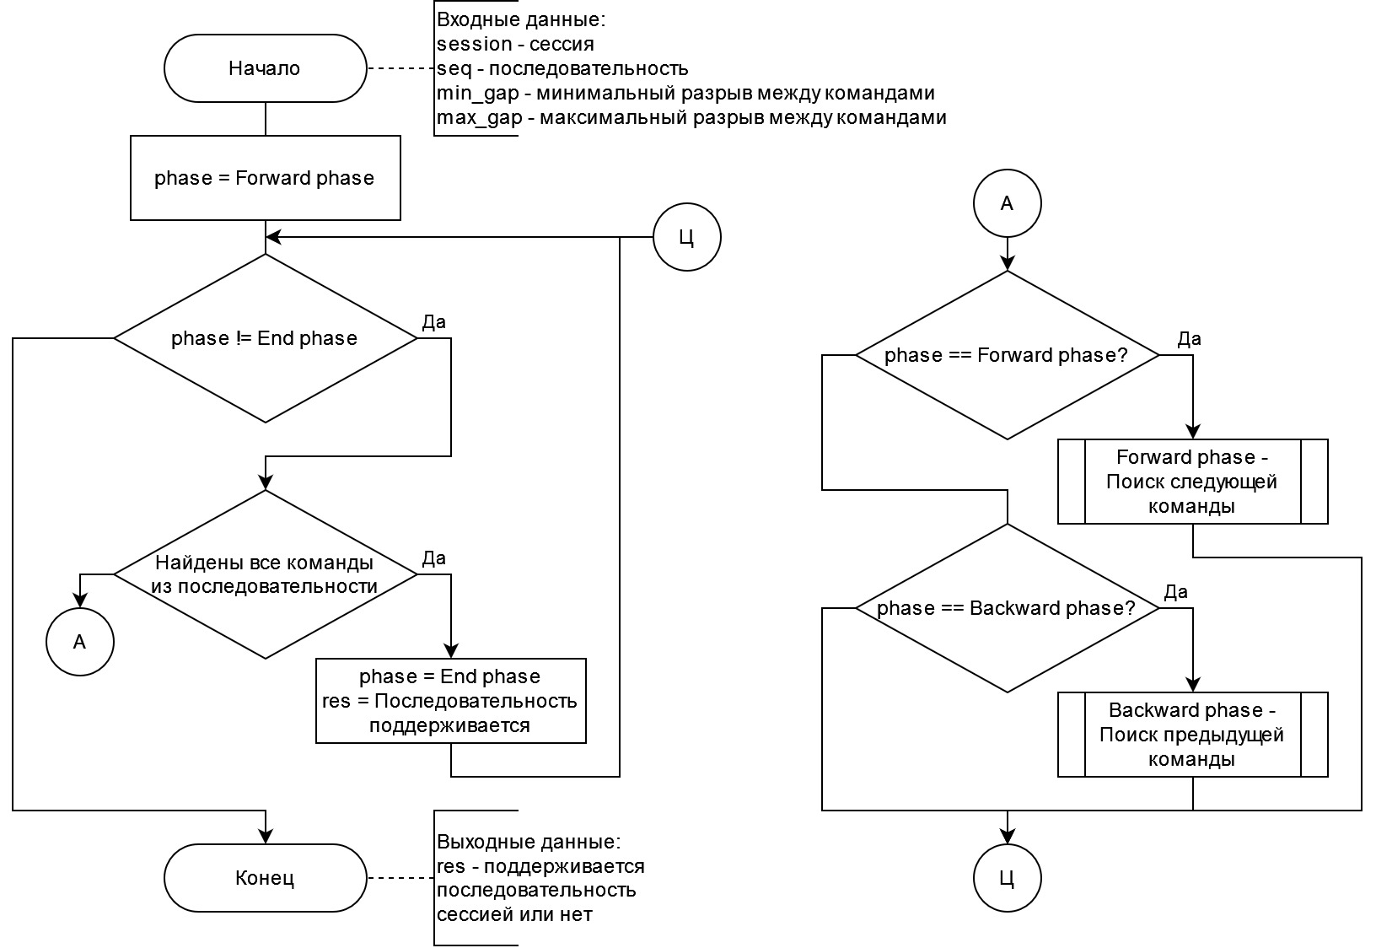
Проверка поддержки последовательности сессией

Slide 10
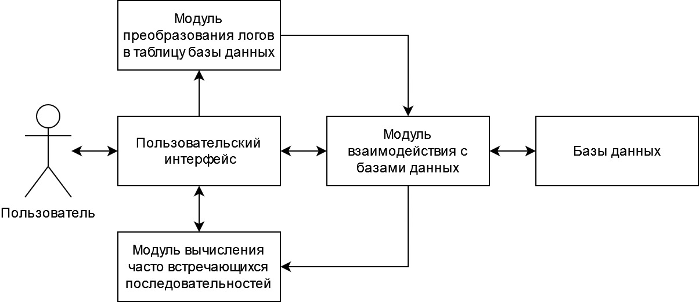
Структура программного обеспечения

Slide 11
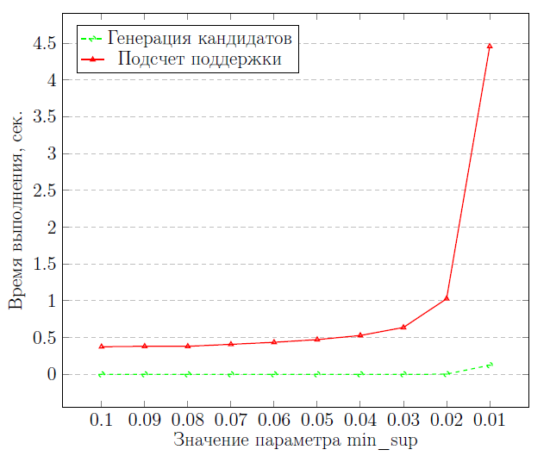
Сравнительный анализ времени выполнения этапов метода

Slide 12
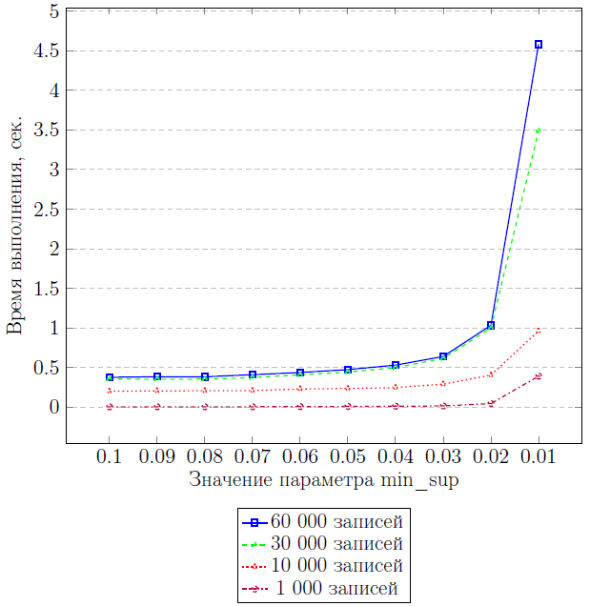
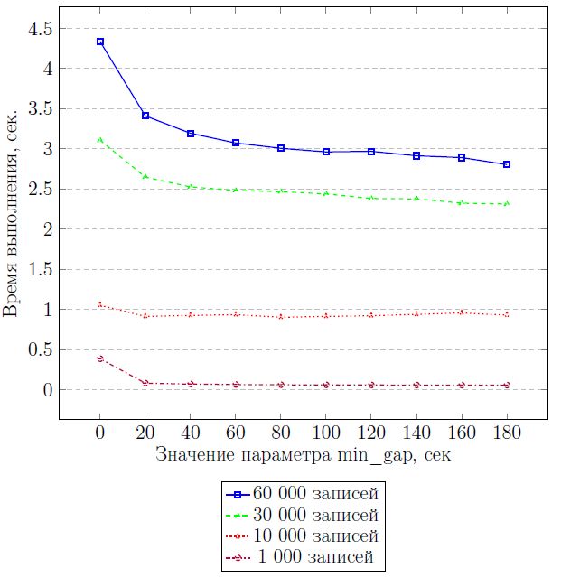
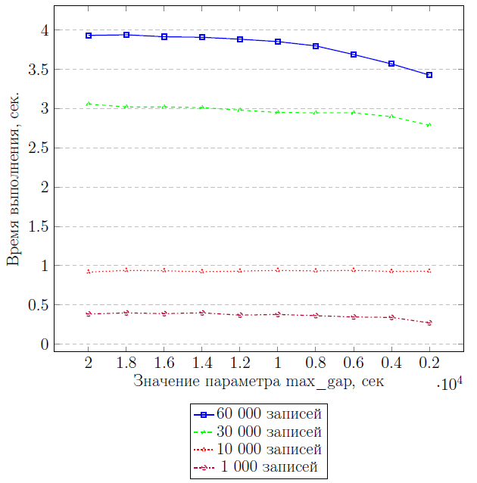
Сравнительный анализ времени выполнения метода в зависимости от параметров

Slide 13
Заключение
По итогу проделанной работы была достигнута цель - разработан и программно реализован метод анализа активности пользователей САПР с использованием поиска последовательных шаблонов.
Также были решены все поставленные задачи, а именно:
рассмотрены существующие решения в области анализа активности пользователей, выбраны для них критерии оценки и проведено сравнение;
формализована задача в виде IDEF0-диаграммы;
разработан метод анализа активности пользователей САПР с использованием поиска последовательных шаблонов;
разработано программное обеспечение, реализующее описанный метод;
исследованы характеристики разработанного метода.

Slide 14
Перспективы дальнейшего развития
Возможность предсказания следующей команды
Подсчет процента содержания найденных последовательностей в сессиях
Оценка времени, необходимого для выполнения последовательности

